Slide 1
APOKALIPSA
KSIĘGA NADZIEI

Slide 2
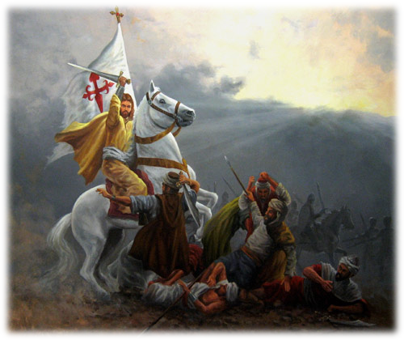
Dwie uczty
Ap 19

Slide 3
A w niebie usłyszałem jakby potężny głos niezliczonego tłumu, który mówił: „Alleluja! Zbawienie, chwała i moc są u naszego Boga,
gdyż słuszne i sprawiedliwe są Jego wyroki. Bo ukarał wielką nierządnicę, która rozpustą zepsuła ziemię i pomścił krew swoich sług, którą przelała”.
Przemówili jeszcze po raz drugi: „Alleluja! Jej dym unosi się na wieki wieków”.
A dwudziestu czterech starszych razem z czterema istotami żywymi upadło na twarz. I oddali pokłon Bogu siedzącemu na tronie, mówiąc: „Amen! Alleluja!”.
Wówczas od tronu rozległ się głos, który powiedział: „Sławcie naszego Boga, wszyscy jego słudzy, wszyscy, którzy się Go boicie, mali i wielcy”.
Usłyszałem też jakby głos niezliczonego tłumu i jakby szum wielkich wód, i jakby huk potężnych gromów. Mówiły: „Alleluja! Zaczął królować Pan, nasz Bóg Wszechmocny.
Cieszmy się i radujmy, i oddajmy Mu chwałę. Bo nadeszły zaślubiny Baranka i Jego Oblubienica jest już gotowa.
Ubrano ją w lśniący, czysty bisior, a tym bisiorem są sprawiedliwe czyny świętych”.

Slide 4
Anioł powiedział do mnie: „Napisz: Szczęśliwi ci, którzy są zaproszeni na ucztę weselną Baranka”. I dodał: „To prawdziwe słowa Boga”.
Upadłem więc do jego stóp, aby się mu pokłonić. On jednak powiedział mi: „Nie rób tego! Jestem sługą razem z tobą i twoimi braćmi, którzy posiadają świadectwo Jezusa. Oddaj pokłon Bogu! A duch proroctwa jest świadectwem Jezusa”.
Wówczas ujrzałem niebo otwarte: Oto biały koń! Jego Jeździec nazywa się Wierny i Prawdziwy, On sądzi i walczy sprawiedliwie.
Oczy Jego płoną jak ogień, a na głowie ma liczne diademy oraz wypisane imię, którego nie zna nikt poza Nim.
Ubrany jest w szatę zabarwioną krwią i na imię ma „Słowo Boga”.
A towarzyszy Mu wojsko niebieskie na białych koniach, ubrane w biały, czysty bisior.
Z Jego ust wychodzi ostry miecz, aby pobił nim narody. On sam będzie je pasł laską żelazną. On też wyciśnie w tłoczni wino zapalczywego gniewu Boga Wszechmocnego.
Na Jego szacie i biodrze jest wypisane imię „Król królów i Pan panów!”.

Slide 5
Zobaczyłem też anioła, który stał w słońcu i wołał potężnym głosem do wszystkich ptaków latających po niebie: „Chodźcie! Zgromadźcie się na wielką ucztę Boga!
Zjedzcie trupy królów, trupy dowódców, trupy mocarzy, trupy koni i ich jeźdźców, trupy wszystkich: wolnych i niewolników, małych i wielkich”.
Zobaczyłem także bestię oraz królów ziemi i ich wojska zebrane, aby stoczyć walkę z Jeźdźcem i z Jego wojskiem.
Bestia jednak została schwytana, a razem z nią fałszywy prorok, który czynił znaki w jej obecności. Znaki te zwiodły wszystkich, którzy nosili znak bestii i oddawali cześć jej obrazowi. Oboje – bestia i fałszywy prorok – zostali żywcem wrzuceni do jeziora ognia, płonącego siarką.
A pozostałych zabito mieczem, który wychodził z ust Jeźdźca, i wszystkie ptaki najadły się ich ciałami.

Slide 6
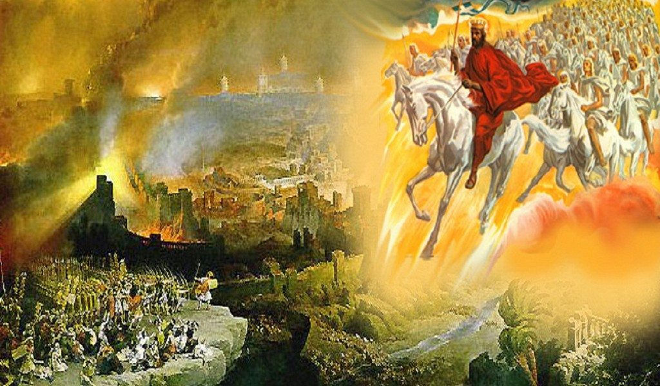

Slide 7
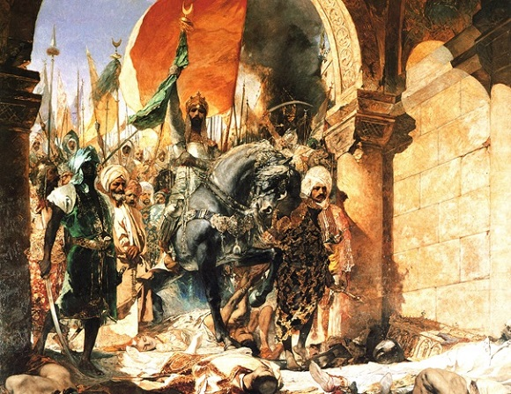

Slide 8
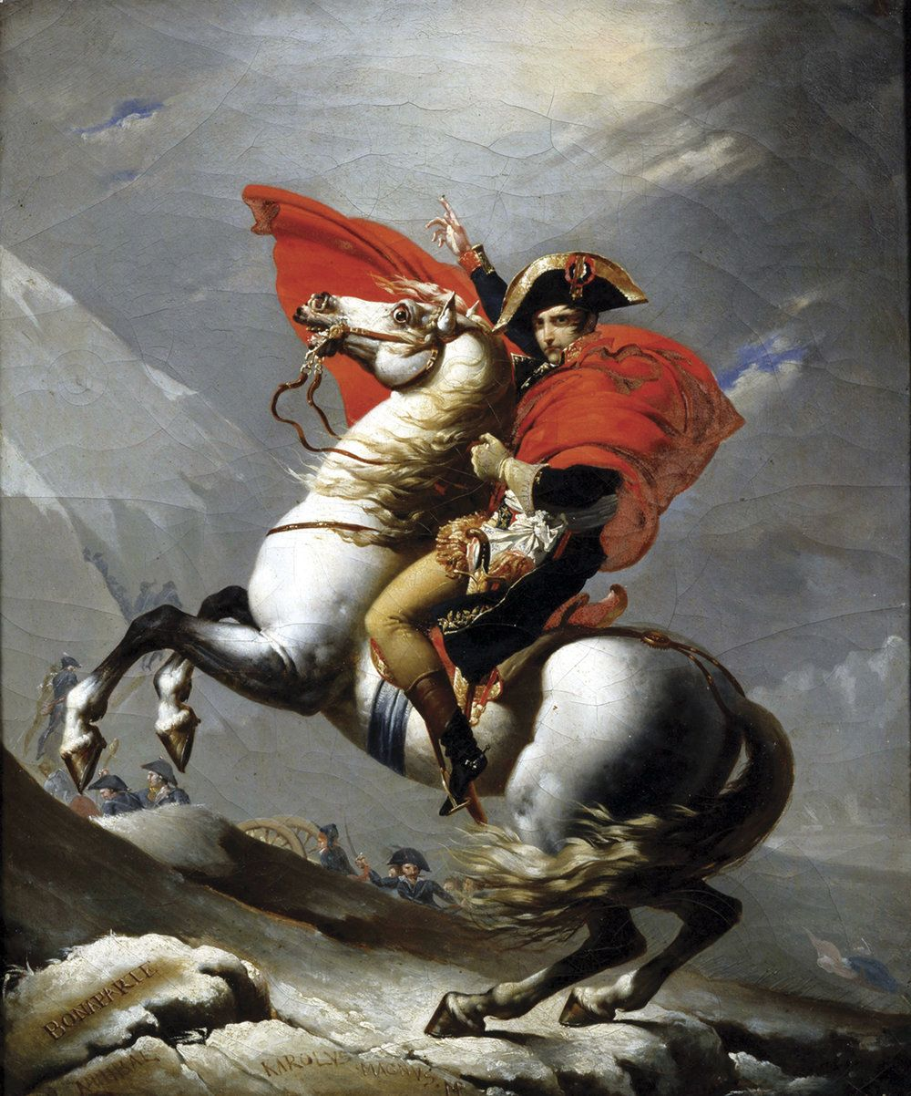

Slide 9
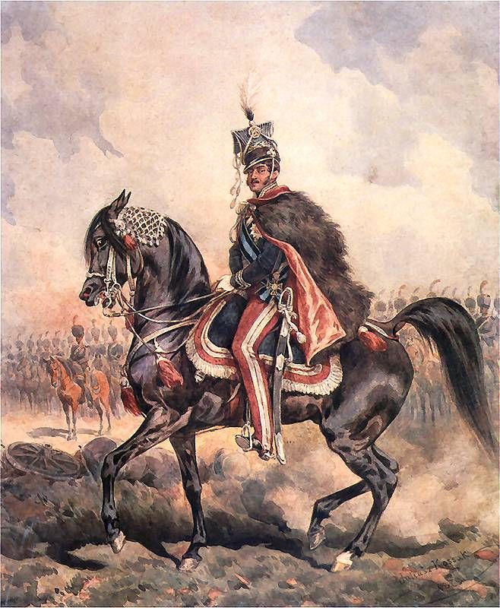

Slide 10
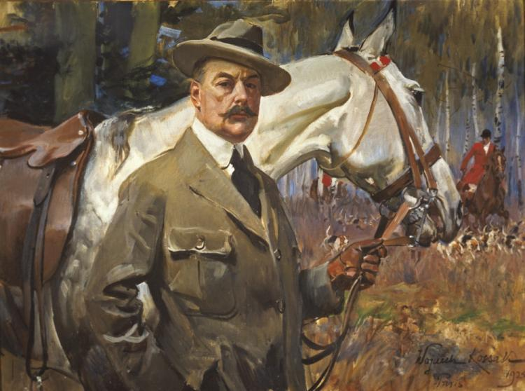

Slide 11
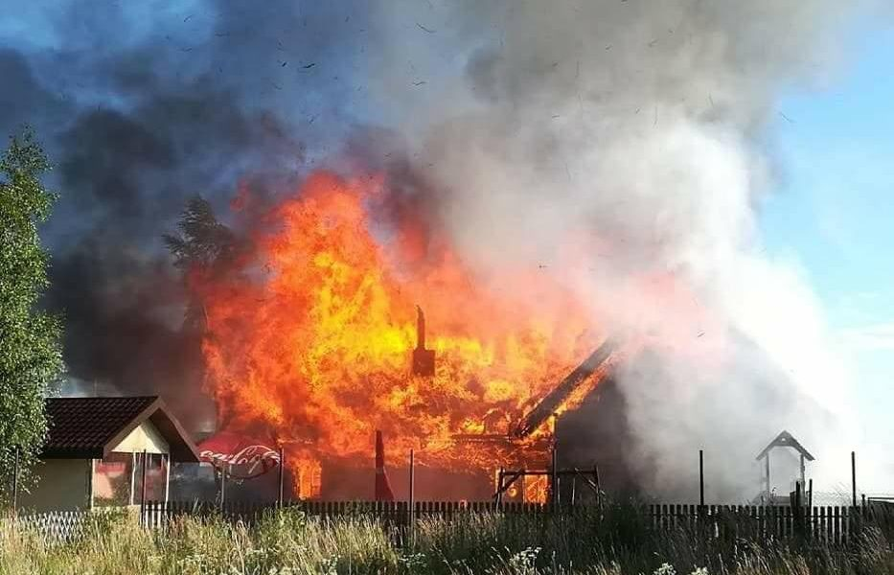
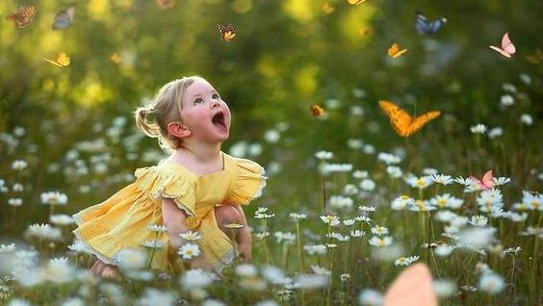
Radość zbawionych ze zwycięstwa
Opis całej sceny jest echem opisu sali tronowej z 4. rozdziału Apokalipsy Jana
Ich radość jednak nie powinna być rozumiana jako przejaw mściwości, ale jako wdzięczność dla Boga za zbawienie Jego ludu. Ich zbawienie stało się możliwe jedynie przez pokonanie wrogiej mocy i wyzwolenie ludu Bożego z Babilonu.
Dym wznoszący się na wieki wieków to inny sposób stwierdzenia, że Babilon nigdy więcej nie powstanie

Slide 12
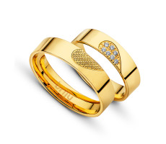
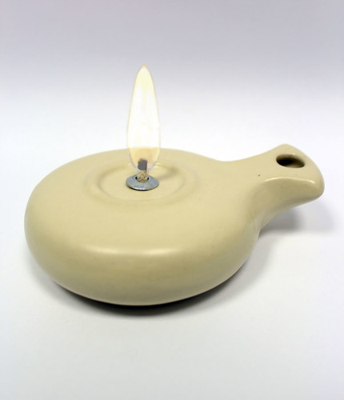
Wesele – święta uczta
Wesele w czasach Jezusa odbywało się w dwóch etapach.
Pierwszym były zaręczyny. Po nich młodzi, choć byli już małżeństwem, żyli nadal osobno.
Drugi etap następował dopiero po roku i łączył się z weselem. Na dzień przed zaślubinami pan młody w towarzystwie przyjaciół udawał się po narzeczoną do domu jej rodziców, skąd później orszak weselny przybywał do domu oblubieńca. Tutaj młodych błogosławili rodzice, a zgromadzeni goście składali im życzenia.
Nazajutrz wieczorem odbywała się ceremonia zaślubin. Panna młoda otoczona druhnami trzymającymi zapalone lampy zajmowała miejsce pod baldachimem i oczekiwała na pana młodego. Pan młody po przybyciu stawał obok niej i następowało oficjalne zawarcie małżeństwa. Po ceremonii ucztowano siedem dni 7 dni.

Slide 13
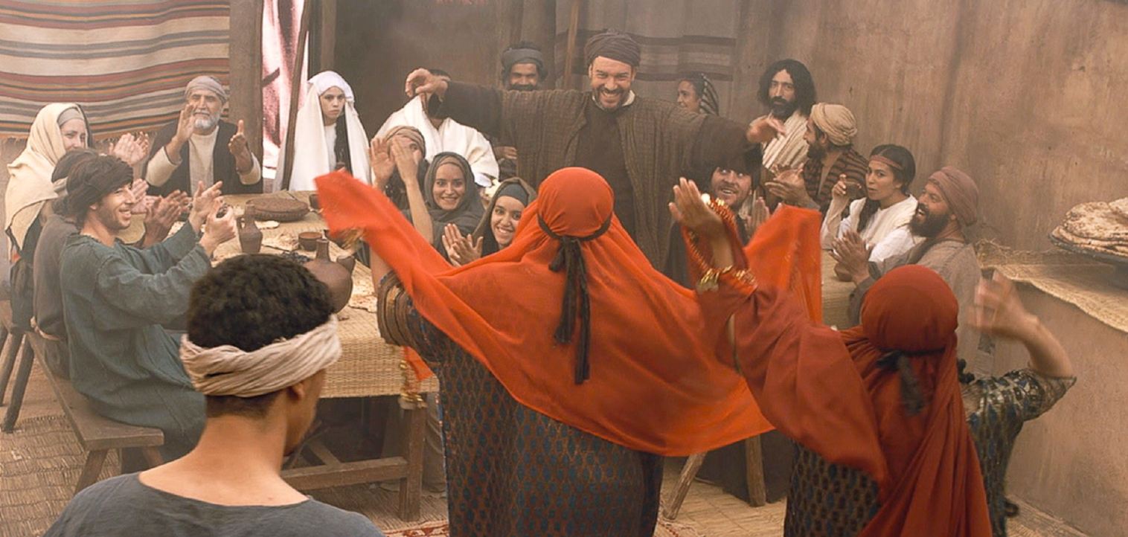

Slide 14
Zaślubiny mistyczne
W Starym Testamencie znajduje się Pieśń nad Pieśniami, która jest metaforą relacji między Jahwe a jego ludem.
Bernard z Clairvaux – w komentarzu do Pieśni nad Pieśniami rozróżnia miłość do Boga w sposób trójstopniowy: miłość niewolnika, najemnika i syna. W jego klasyfikacji znajduje się również drugi podział, zakładający cztery stopnie miłości: 1) człowiek kocha siebie ze względu na siebie, 2) Człowiek kocha Boga ze względu na siebie, 3) Człowiek kocha Boga ze względu na Boga, 4) Człowiek kocha siebie ze względu na Boga.
Teresa z Ávili – autorka książki pt. Twierdza wewnętrzna, gdzie znajduje się siedem mieszkań, w którym najdoskonalsze jest siódme z nich gdzie następuje tu tzw. małżeństwo duchowe między duszą a Bogiem.
Jan od Krzyża – w jego kontemplacji znaczące jest stwierdzenie, że wiara trwa przy Bogu mimo ciemności, nadzieja zdecydowanie dąży do nieskończonego Dobra, a miłość upodabnia duszę do Boga-Miłości i staje się przyczyną bezpośredniego zjednoczenia z Nim.

Slide 15
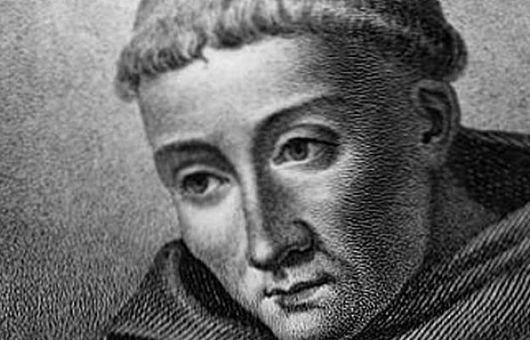

Slide 16
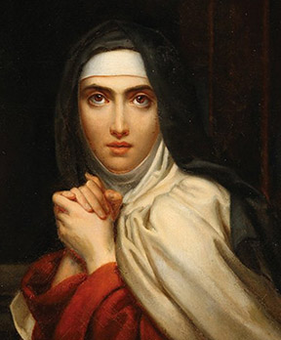

Slide 17
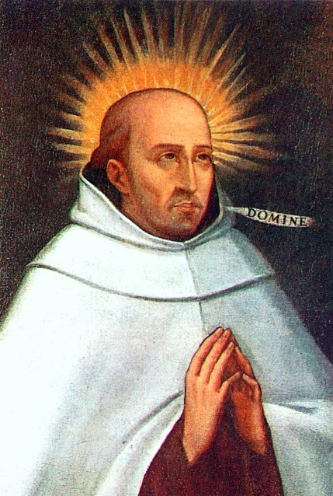

Slide 18
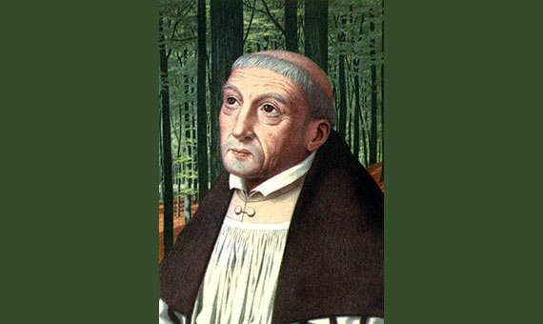

Slide 19
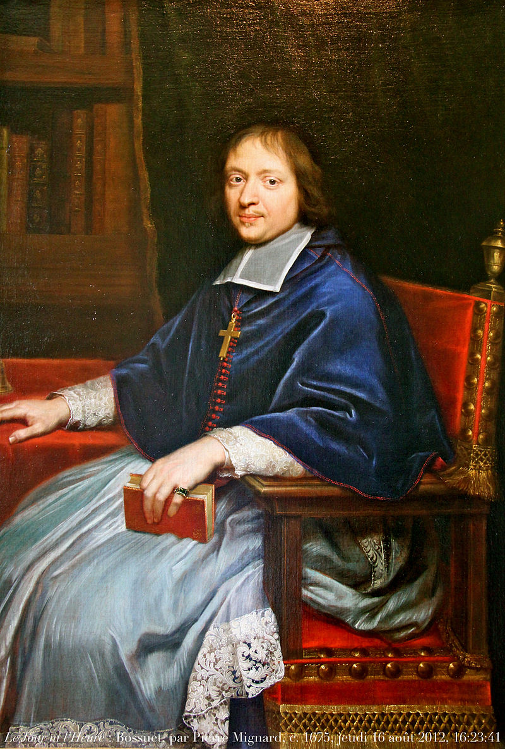

Slide 20
Chrystus Król-Wojownik
Przyjście Chrystusa jako Króla-Wojownika (zob. Ap 19,11-16) Chrystus jest przedstawiony tak jak rzymscy wodzowie wyruszający do bitwy — jadący na białym koniu (zob. Ap 19,11).
Na swej głowie ma On liczne królewskie korony — znaki Jego absolutnej królewskiej potęgi i autorytetu. W starożytności rolę korony pełnił wieniec, typowo z liści laurowych. W armii rzymskiej wieńce były nagrodą dla wyróżniających się żołnierzy (funkcjonalny odpowiednik obecnych orderów, np. corona muralis – odznaczenie dla pierwszego, który wdarł się na mury obleganego miasta) i, w zależności od zasług, miały różne kształty i były z innych materiałów (od trawy do złotych listków). Złoty wieniec stał się stąd oficjalnym atrybutem cesarza rzymskiego jako zwierzchnika armii.
Szata Chrystusa jest zbroczona we krwi (zob. Ap 19,13).
Miecz jest symbolem Słowa Bożego (zob. Ef 6,17; Hbr 4,12). W ten sposób spełni się proroctwo Izajasza, iż Mesjasz „rózgą swoich ust będzie chłostał zuchwalca, a tchnieniem swoich warg zabije bezbożnika” (Iz 11,4).
Dominus et deus noster – protest Jana względem tytułu Domicjana

Slide 21
Zakony rycerskie
Pierwotnie w Kościele katolickim zakon, w skład którego wchodzili zakonnicy (duchowni) oraz bracia-rycerze, czyli rycerze, którzy nie przyjmując święceń, godzili się żyć jak zakonnicy (składali śluby czystości i ubóstwa).
Ich głównym zadaniem była nie tylko modlitwa czy kontemplacja, lecz również walka w obronie wiary i ideałów przyjętych w regule zakonnej. Pierwsze zakony rycerskie powstawały na fali krucjat (w Królestwie Jerozolimskim) i pielgrzymek do Ziemi Świętej w XI i XII w.

Slide 22
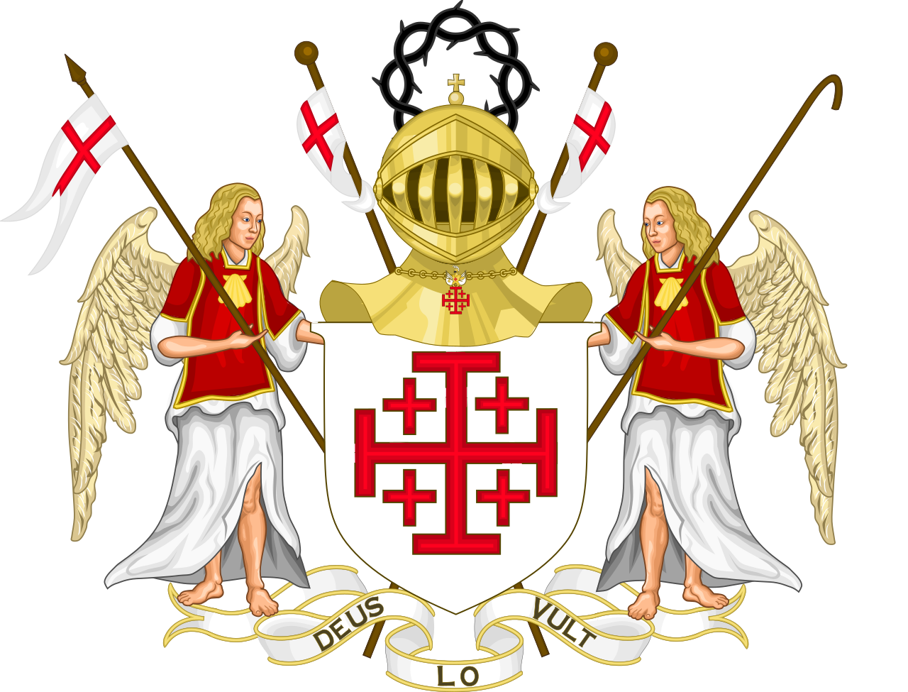
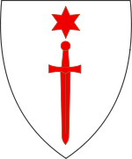
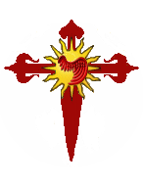
Zakony rycerskie
Według daty powstania (w nawiasie daty przyznania reguły zakonu rycerskiego):
1070–1080 (1239) – Zakon św. Jakuba z Altopascio
1098 (ok. 1180) – Zakon Rycerzy św. Łazarza
1099 (1122) – bożogrobcy*1
przed 1113 (1113) – joannici
1118 (1128) – templariusze
1128 – Zakon św. Zbawiciela z Monrealu
1157 (1177) – Zakon Alcantara
1158 (1199) – Zakon Calatrava
ok. 1167 (1187) – Zakon Avis
1170 (1175) – Zakon Santiago
1171 – Zakon Skrzydła św. Michała*3
po 1171 (1180) – Zakon Mountjoy
1191 (1198) – Krzyżacy
1192 (1226) – Zakon św. Tomasza z Akki
1201 (1372) – Zakon św. Jerzego z Alfamy
1202 – kawalerowie mieczowi
1209 (1234) – Zakon Rycerzy Jezusa Chrystusa (Langwedocja)
po 1216 (1228) – Bracia dobrzyńscy*2
1218 (1235) – mercedarianie
przed 1219 – Zakon Krzyżowców z Czerwoną Gwiazdą
1233 (1235) – Zakon Rycerzy Jezusa Chrystusa (Parma)
1233 (1261) – Zakon Błogosławionej i Cudownej Maryi Panny
1272 – Zakon Najświętszej Maryi Panny z Hiszpanii
po 1312 (1319) – Zakon Rycerzy Chrystusa
1319 (1317) – Zakon Rycerzy z Montesy
1434 – Zakon św. Maurycego
1440 – Brandenburski Zakon Łabędzia
1459 (1459) – Zakon Najświętszej Maryi Panny z Betlejem
1469 (1469) – Zakon św. Jerzego z Karyntii
1561 (1561) – Zakon św. Stefana

Slide 23
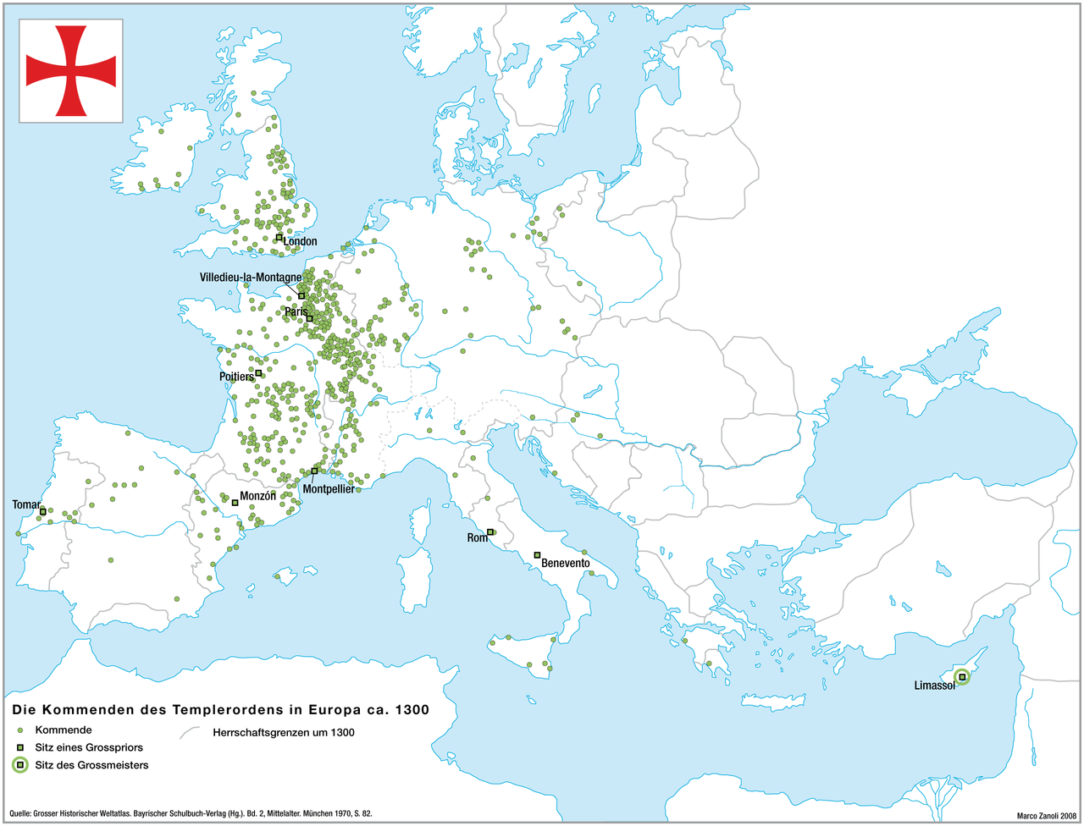

Slide 24
Fratres Militiae Templi, Pauperes Commilitones Christi Templique Salomonis
Król francuski Filip IV Piękny był zadłużony u templariuszy. Chcąc się uwolnić od zobowiązań, w piątek 13 października 1307 roku, uwięził członków zakonu we Francji, zarzucając im herezję, świętokradztwo, innowierstwo, czary, rozpustę, kult bożka Bafometa, odstępstwo od wiary i spiskowanie z Saracenami. Po długotrwałym procesie, trwającym do czerwca 1311 roku, będący pod wpływem królów Francji sobór w Vienne zdecydował o kasacie zakonu templariuszy. Jego majątki we Francji zostały skonfiskowane, wielu templariuszy poniosło śmierć przez spalenie na stosie, w tym wielki mistrz Jakub de Molay i 54 innych dostojników zakonnych

Slide 25
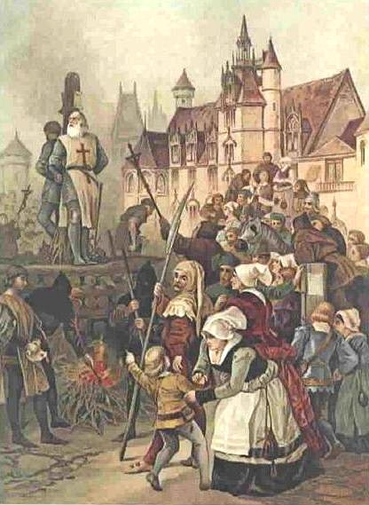

Slide 26
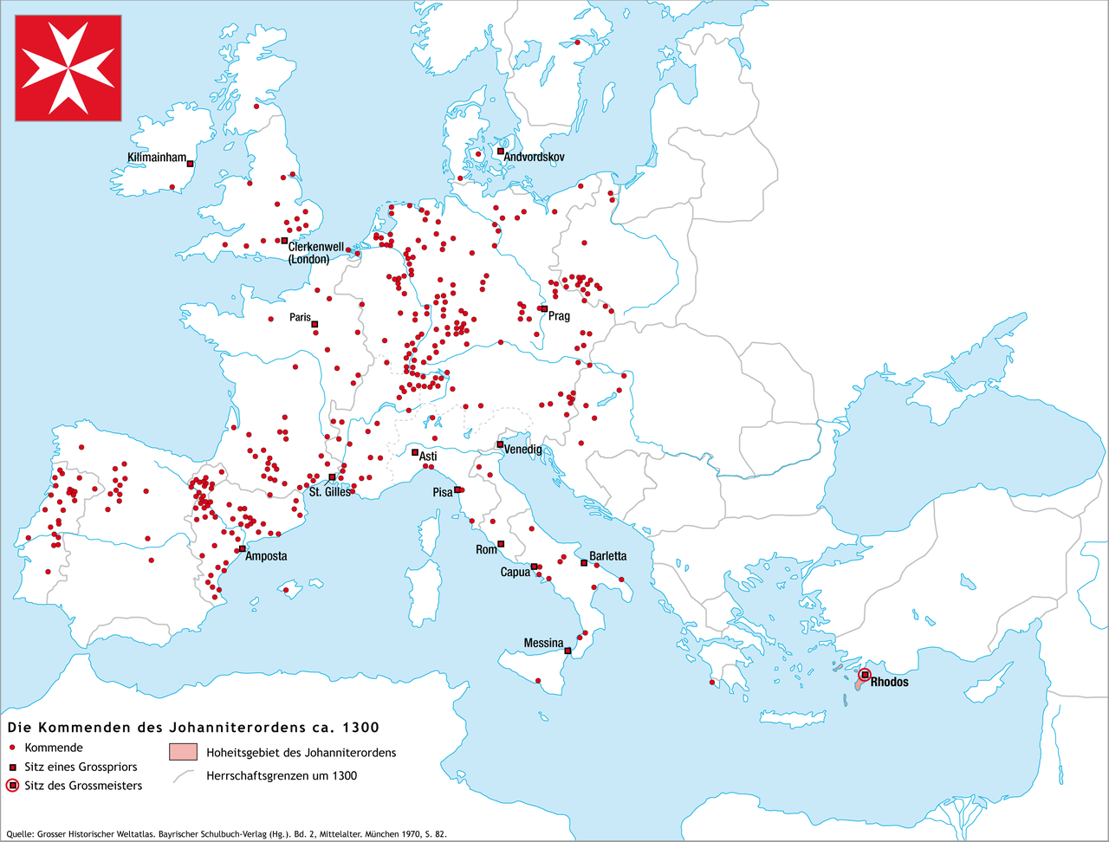

Slide 27
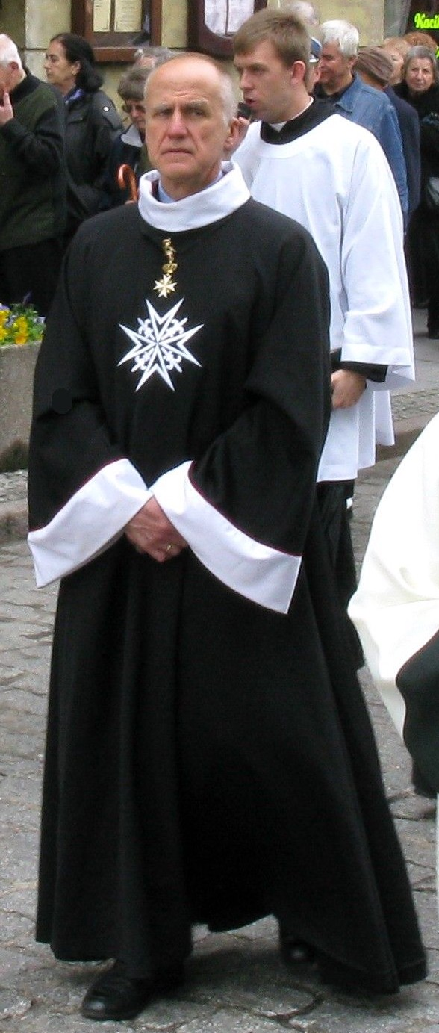
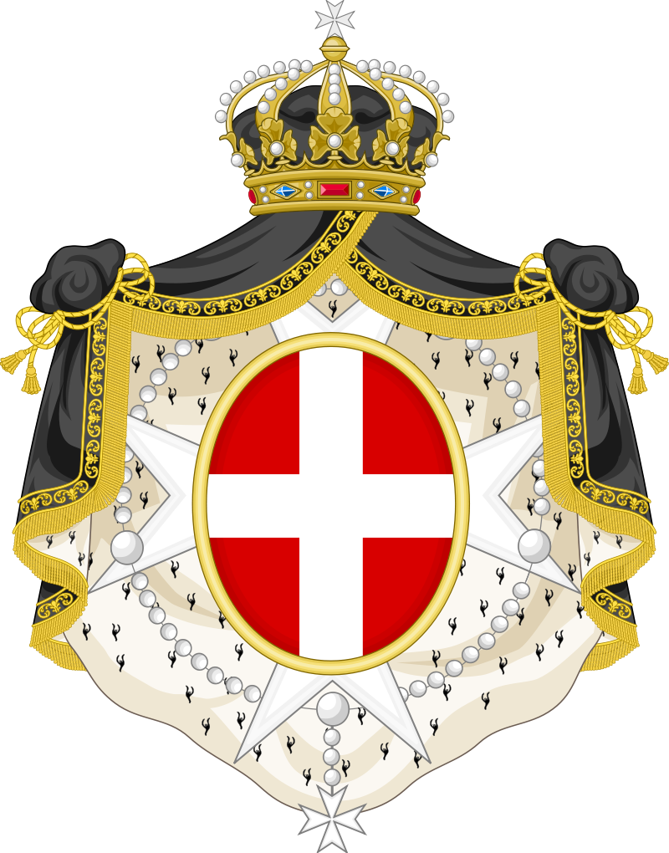

Slide 28
Joannici: Tuitio Fidei et obsequium pauperum
Zakon uznawany jest przez szereg państw za suwerenny podmiot prawa międzynarodowego. Jego nieruchomości: dwie w Rzymie i jedna na Malcie mają status eksterytorialności. Zakon jest stroną umów międzynarodowych, utrzymuje stosunki dyplomatyczne, bierze udział w życiu dyplomatycznym, konferencjach międzynarodowych, działa jako obserwator w różnych organizacjach (ONZ, UNESCO, UNICEF, Unia Łacińska).
Zakon wydaje własne znaczki pocztowe, własne tablice rejestracyjne dla samochodów służbowych (o kodzie SMOM); ma też swoją walutę, którą jest scudo (1 scudo = 12 tari = 240 grani).

Slide 29
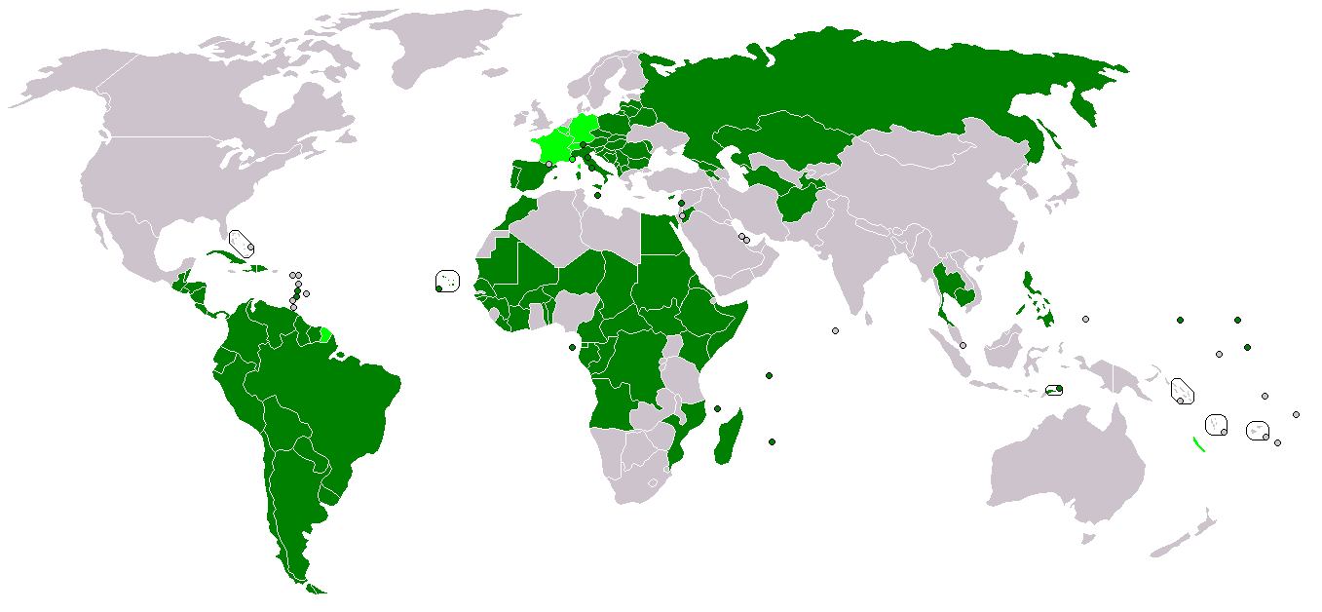

Slide 30
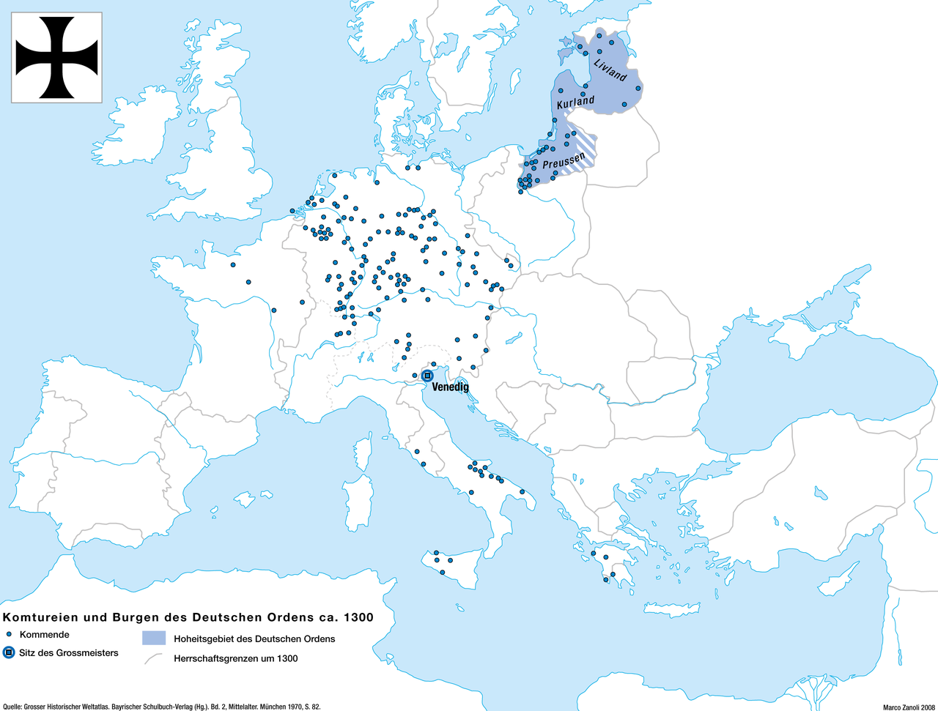

Slide 31
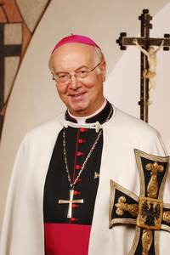
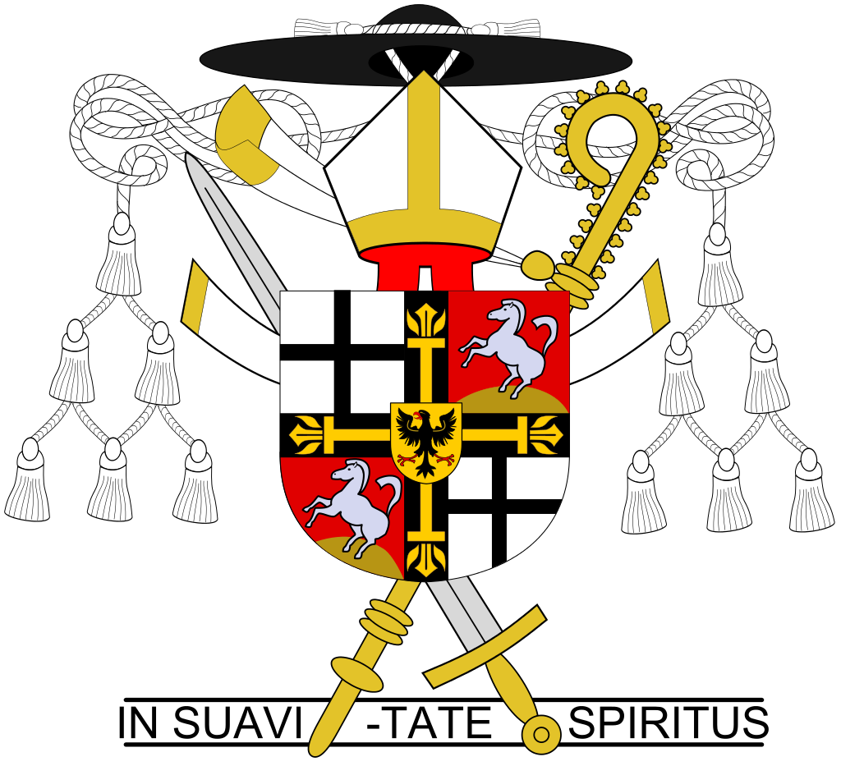
63 ojców, 11 braci (z klerykami), 4 nowicjuszy, 9 oblatów, 154 siostry; 744 familiarów

Slide 32
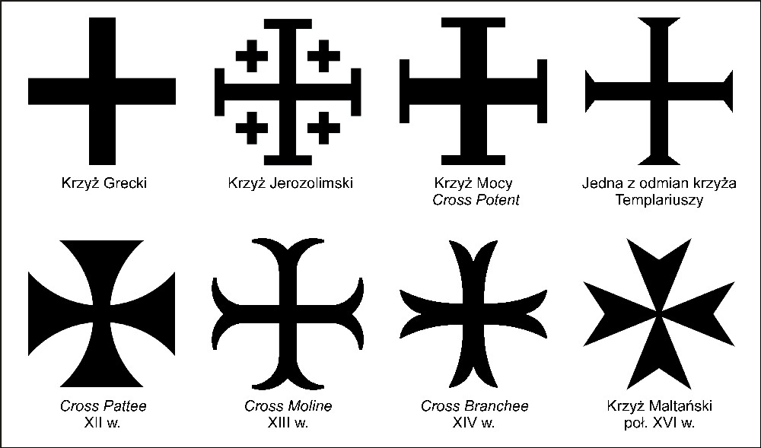

Slide 33
Makabryczna uczta – Die irae
Wśród pożartych przez ptactwo znajdą się ludzie ze wszystkich warstw społecznych - królowie, wodzowie, mocarze, jeźdźcy wraz z końmi, ludzie wolni i niewolnicy, mali i wielcy.
Wszyscy ci ludzie przyjęli znamię bestii (666) i stanęli po stronie Babilonu w ostatniej bitwie.
Cała ziemia stanie się jak pole bitwy - pełna będzie ciał zabitych ludzi. Ta straszliwa scena kończy się stwierdzeniem, że „wszystkie ptaki nasyciły się ich ciałami”. Pokonanie światowej konfederacji zbuntowanej ludzkości, która zebrała się przeciwko Bogu i Jego ludowi do ostatecznej bitwy, będzie całkowite.

Slide 34
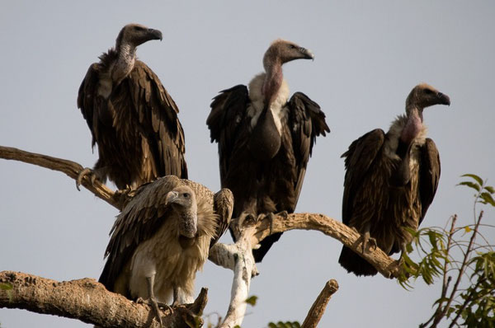

Slide 35
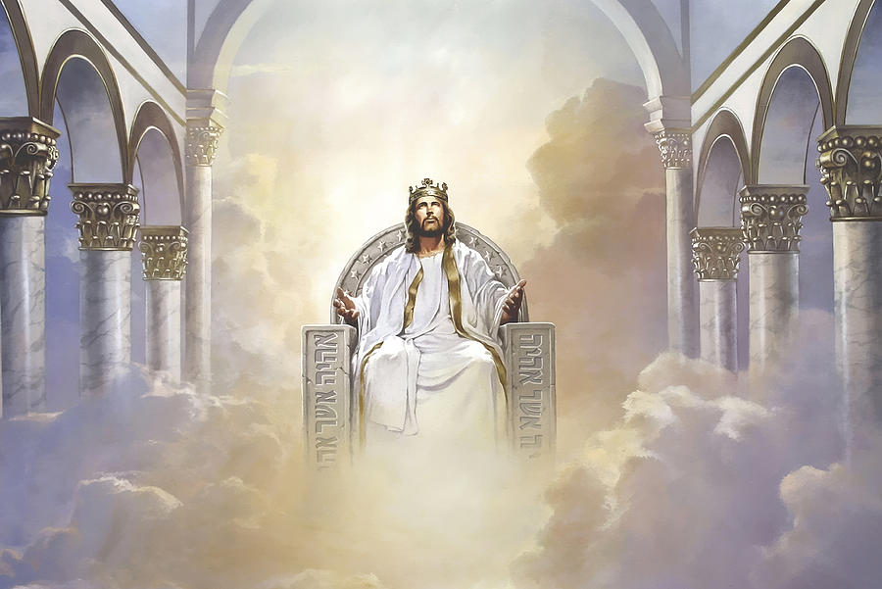

Slide 36
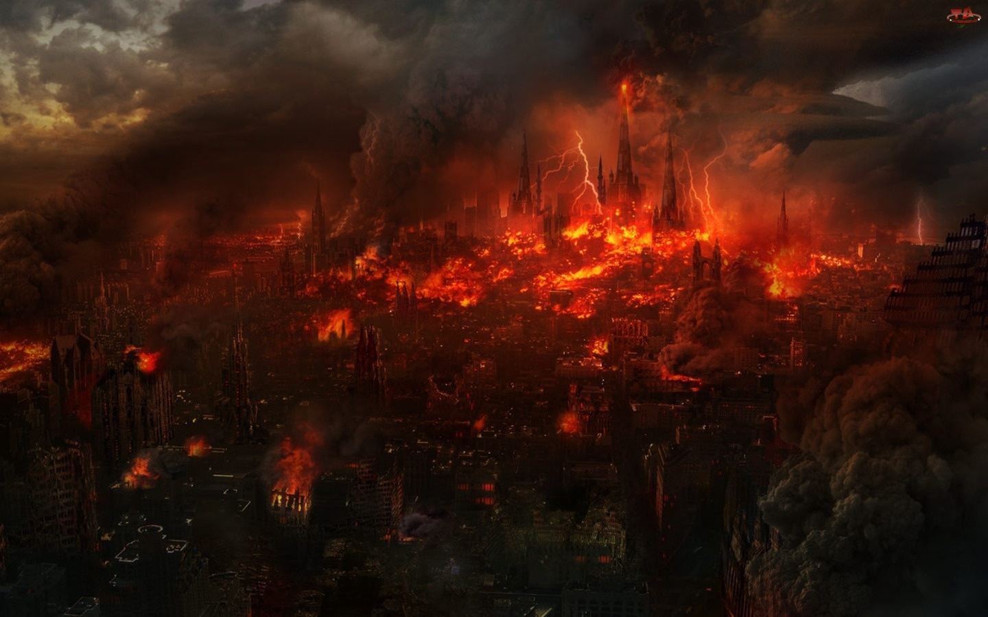
Milenium i sąd ostateczny
Ap 20

Slide 37
Następnie zobaczyłem anioła zstępującego z nieba, który trzymał w ręku klucz do otchłani i ogromny łańcuch.
Chwycił on smoka, dawnego węża, którym jest diabeł i szatan, i związał go na tysiąc lat.
Gdy wrzucił go do otchłani, zamknął ją i położył na niej pieczęć, aby smok nie zwodził już narodów, aż upłynie tysiąc lat. Potem ma być na krótki czas wypuszczony.
Zobaczyłem też trony. Tym, którzy na nich zasiadali, dano władzę sądzenia. Ujrzałem również dusze ściętych z powodu świadectwa Jezusa i słowa Bożego, którzy nie oddali pokłonu bestii ani jej obrazowi i nie przyjęli znaku na swoje czoło lub rękę. Ożyli oni i królowali z Chrystusem przez tysiąc lat.
A pozostali zmarli nie ożyli, dopóki nie minęło tysiąc lat. To jest pierwsze zmartwychwstanie.

Slide 38
Szczęśliwy i święty ten, kto weźmie udział w pierwszym zmartwychwstaniu. Nad takimi druga śmierć nie ma władzy. Będą oni kapłanami Boga i Chrystusa. Będą też z Nim królować przez tysiąc lat.
Kiedy upłynie tysiąc lat, ze swego więzienia zostanie wypuszczony szatan.
Wyjdzie, aby na czterech narożnikach ziemi zwodzić narody, Goga i Magoga, aby zgromadzić ich do walki. A są liczni jak piasek morski.
Weszli oni na wyżynę ziemską i otoczyli obóz świętych oraz umiłowane miasto. Z nieba jednak spadł ogień, który ich pochłonął.
Diabeł, który ich zwodził, został wrzucony do jeziora ognia i siarki, tam, gdzie jest bestia i fałszywy prorok. I będą dręczeni w dzień i w nocy na wieki wieków.

Slide 39
Następnie zobaczyłem duży, biały tron i Tego, który na nim siedzi. Sprzed Jego oblicza uciekła ziemia i niebo, i nie znaleziono dla nich miejsca.
Ujrzałem też zmarłych: wielkich i małych, którzy stali przed tronem. Otwarto księgi. Otwarto również inną księgę, która jest księgą życia. Zmarli zostali osądzeni zgodnie z tym, co zostało zapisane w tych księgach na podstawie ich czynów.
Wówczas morze oddało zmarłych, którzy w nim byli, a także śmierć i kraina umarłych oddały zmarłych, którzy w nich byli. I każdy został osądzony na podstawie swoich czynów.
Natomiast śmierć i kraina umarłych zostały wrzucone do jeziora ognia. Jezioro ognia to druga śmierć.
Jeśli ktoś nie znalazł się w księdze życia, ten został wrzucony do jeziora ognia.

Slide 40
1000 lat władzy Chrystusa
Milenium: wypełnienie drugiej części proroctw mesjańskich (Izajasz)
Jan widzi zstępującego z nieba anioła z kluczem do otchłani i wielkim łańcuchem w ręce. Chwyta on smoka i związuje go. Następnie wrzuca go do otchłani i skutecznie tam więzi przez 1000 lat, „aby już nie zwodził narodów, aż się dopełni owych tysiąc lat. Potem musi być wypuszczony na krótki czas”
Uwięzienie złego ducha i wypuszczenie go są w planie Bożym

Slide 41
Zmartwychwstanie, pierwsza i druga śmierć
Pod koniec tysiąclecia szatan zostanie uwolniony z więzienia, aby raz jeszcze podjąć swoje zwodnicze działania.
Wśród zmartwychwstałych są wierni Boży czasów końca, którzy nie stanęli po stronie Babilonu i nie przyjęli znamienia bestii
Teraz ożyją odmienieni i na 1000 lat zostaną zabrani do nieba wraz z żyjącymi świętymi. Apokalipsa Jana wyraźnie wskazuje, że zmartwychwstanie świętych do życia wiecznego będzie pierwszym zmartwychwstaniem, na początku milenium (zob. Ap 20,5). Pozostali ludzie zostaną wzbudzeni z martwych pod koniec milenium, co zbiegnie się z wypuszczeniem szatana z jego więzienia (zob. Ap 20,5-7). Wskrzeszeni w pierwszym zmartwychwstaniu są błogosławieni i święci , gdyż nie będą podlegać drugiej śmierci, która spotka bezbożnych, gdy zostaną wrzuceni do jeziora ognia.
Uwolnienie szatana następuje równolegle ze wskrzeszeniem potępionych podczas drugiego zmartwychwstania.

Slide 42
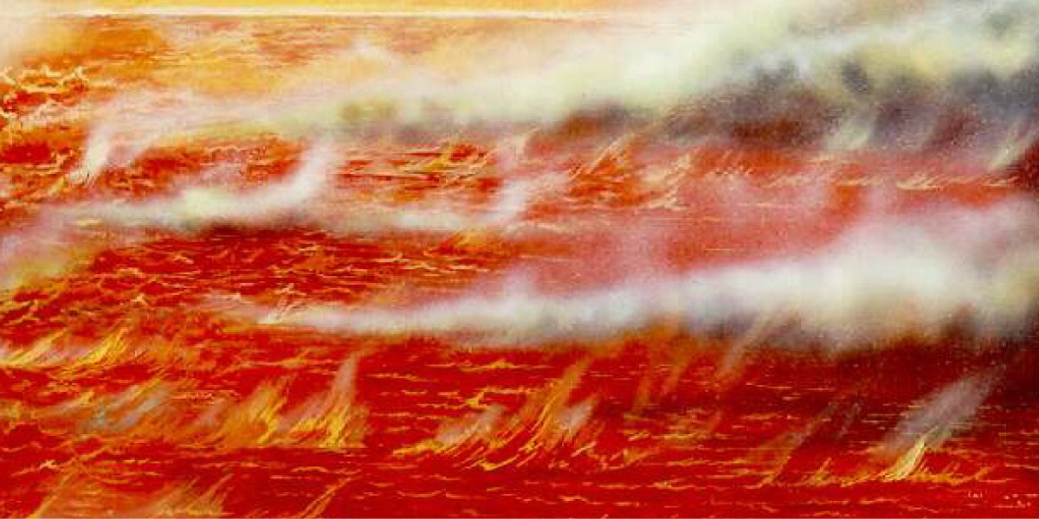

Slide 43
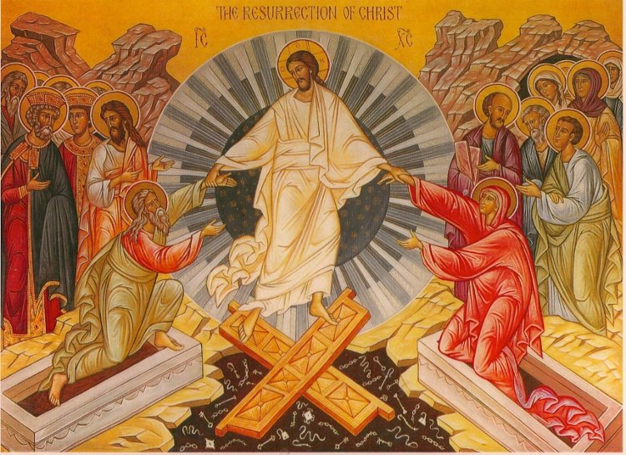

Slide 44
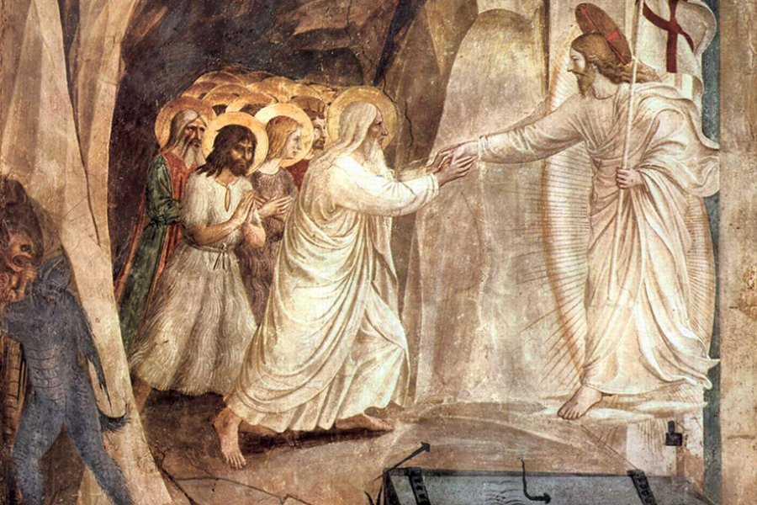

Slide 45
Gog i Magog
Gog i Magog – postać oraz kraina lub naród występujące w Biblii w kontekście apokaliptycznym. Przy końcu świata mają one najechać i spustoszyć Izrael. Nawiązania do Goga i Magoga obecne są także w mitologii i folklorze różnych krajów.
Historycznie chodzi prawdopodobnie o żyjącego w VII w. p.n.e. króla Lidii, Gygesa.
Gog w Księdze Ezechiela jest apokaliptyczną postacią przybywającą z północy, władcą krainy Meszek i Tubal, która niszczy Izraela, ale potem zostaje sam pokonany przez Boga. Opis napaści Goga oraz jego klęski nawiązuje do „nieprzyjaciela z północy” przepowiadanego przez Jeremiasza oraz motywu klęski wrogów Izraela w górach obecnego u Izajasza.

Slide 46
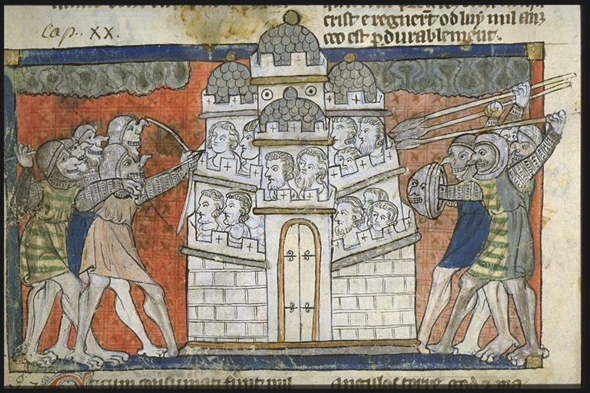

Slide 47
Na wieki wieków
Szatan i upadli aniołowie znajdą swój koniec w jeziorze ognia, dzieląc los dwu innych członków triumwiratu (zob. Ap 20,10). Tekst biblijny mówi, że będą oni „dręczeni dniem i nocą na wieki wieków”
Jezioro ognia to symbol piekła
Kara wymierzona szatanowi będzie nieodwracalna. Wszyscy, którzy poszli w jego ślady, muszą podzielić jego los (podczas gdy lud Boży jest bezpieczny w mieście pod ochroną Boga).

Slide 48
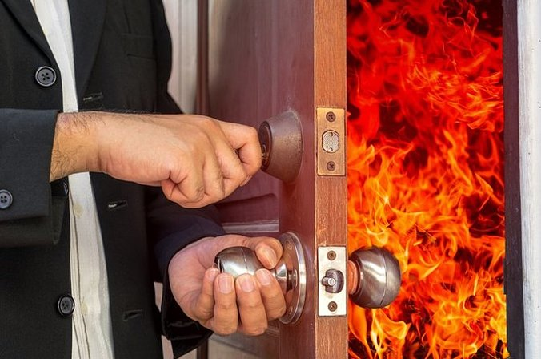

Slide 49
